Slide 1


Název prezentace
Název projektu | Rozvoj vzdělávání na Slezské univerzitě v Opavě
Registrační číslo projektu | CZ.02.2.69/0.0./0.0/16_015/0002400
Prezentace předmětu:
MANAŽERSKÁ EKONOMIKA
Vyučující:
Ing. Žaneta Rylková, Ph.D.

Slide 2
Nákladová střediska. Plánování výroby, výrobní program, kapacita výrobních linek.
.

Slide 3
Cíl a struktura přednášky
Nákladová střediska
Charakteristika moderního výrobního procesu
Předmět plánování výroby
Plánování výrobního programu
Optimální výrobní dávka
Výrobní kapacita
Časové fondy
Řazení výrobních agregátů

Slide 4
Schéma nákladového zatížení středisek

Slide 5
Struktura vztahů mezi nákladovými středisky a metody zúčtování

Slide 6
Metody zúčtování vnitropodnikových předávek výkonů
nástavbová metoda, je charakterizována jednoduchým postupem výpočtu předávek výkonů a z toho vyplývajícího nákladového zatížení odebírajících středisek.. Vychází z předpokladu, že předávky výkonů mezi vedlejšími nákladovými středisky není třeba brát v úvahu a je použitelná v těch případech, kdy skutečně vedlejší střediska dodávají svoje výkony pouze hlavním nákladovým střediskům.

Slide 7
Metody zúčtování vnitropodnikových předávek výkonů
stupňová metoda, je „málo vhodná“ pro struktury s vysokým stupněm složitosti předávek, ale je plně upotřebitelná pro struktury předávek s nízkým a středním stupněm jejich složitosti.
rovnicová metoda(postup), je použitelná pro všechny „struktury vztahů mezi nákladovými středisky“

Slide 8
Výrobní činnost
Současné podnikatelské aktivity v oblasti výrobní činnosti se v nejlepším případě soustřeďují na výroby montážního charakteru, zcela závislé na dodavatelích a odběratelích, bez jakéhokoli propojení na výzkum a vývoj produktů.
Představa o úspěšném podnikání se zužuje do podoby, že je třeba realizovat navržené marketingové strategie či přesné finanční záměry. Dovést však do realizační fáze technicky a zákaznicky dokonalé produkty, které tvoří jádro a podstatu zmíněných marketingových strategií a finančních záměrů, je záležitostí někoho jiného, anonymního a neviditelného manažera ve výrobě.

Slide 9
Výrobní činnost
Výroba rozhodující měrou ovlivňuje efektivnost podniku a konkurenční schopnost jeho výrobků.

Slide 10
Charakteristika moderního výrobního procesu
Výroba:
realizuje požadavky trhu,
kapacitně vyhovující,
je vybavena vhodnou technologií,
výrobky splňují jakostní požadavky,
lze zajistit snižování nákladů,
organizována pro přizpůsobivost,
je zajištěna po stránce dostatečného množství výrobních faktorů,
jsou k dispozici kvalifikování pracovníci,
produktivita práce je na požadované úrovni,
uplatňují se prvky inovace.

Slide 11
Vnitropodnikové předávky výkonů

Slide 12
Plánování výroby
Předmětem plánování ve výrobní činnosti je:
výrobní program,
výrobní proces,
zajištění výrobních faktorů pro výrobu.

Slide 13
Plánování výrobního programu
Výrobní program prezentuje souhrn sortimentních položek, které budou v rámci výrobního procesu v určitém období vyráběny.
Příklad:
Firma Hratek, která vyrábí dřevěné hračky, plánuje na měsíc listopad roku 2014 následující sortimentní položky:
Dřevěný koník , katalogové číslo 200 45 A36, 210 ks
Vláček, katalogové číslo 210 87 C98 450 ks
Slon na kol. katalogové číslo 332 12 U02 169 ks
Stavebnice malá katalogové číslo 441 07 XY3 79 ks
Stavebnice střední katalogové číslo 441 08 ZY8 133 ks
Kostky s obrázky katalogové číslo 085 64 O45 230 ks

Slide 14
Plánování výrobního programu
Výrobním programem podniku se rozumí druhová (sortimentní) skladba a objem výroby, které se mají v určitém období vyrábět. Základní informace o tom co, kolik a pro koho vyrábět by měl poskytnout plán odbytu.
Podnik by měl neustále konfrontovat požadavky trhu se svojí výrobní kapacitou, která představuje maximálně možné celkové množství výrobků, které lze v podniku za určitou dobu (zpravidla za rok) vyrobit.

Slide 15
Plánování výrobního programu
Vyrábí-li podnik více druhů výrobků je určení optimálního množství jejich výroby složitější, neboť musí také určit, v jakém množství se budou tyto jednotlivé druhy výrobků vyrábět. K tomu se používá různých matematických optimalizačních metod např. lineární programování.
Omezujícími podmínkami jsou požadavky trhu a kapacitní možnosti výrobce. V případě, že limitujícím faktorem není kapacita „úzkého místa ve výrobě“, pak výběrovým kritériem je ukazatel příspěvek na úhradu (respektive hrubé rozpětí), nikoliv zisk na jednotku produkce

Slide 16
Plánování výrobního programu
Důležitou součástí plánování výrobního programu je plánování jakosti (kvality) výrobků. Tou se rozumí jakost designu výrobku, stupeň shody s požadavky zákazníka a jakost jeho provozu.
Stanovení požadované úrovně kvality u plánovaných výrobků je důležité z toho důvodu, neboť platí, že čím je tato požadovaná úroveň vyšší, tím vyšší jsou náklady na jeho výrobu a tím je obvykle vyšší i užitná hodnota výrobku a tedy i jeho cena.

Slide 17
Plánování výrobního procesu
Rozhodnout:
jakým způsobem,
jakou technologií
z jakých surovin a matriálů výrobky v požadovaném množství vyrobit.
Řeší se otázky výběru technologie, rozvoje výrobku s cílem snížit náklady, záměny různých surovin a materiálů, lidské práce prací strojů, práce strojů automaty, automatů roboty apod. Hledá se taková optimální kombinace výrobních faktorů, aby náklady byly co nejnižší (takovou výrobu označujeme jako Lean Production (hubenou, štíhlou produkci)).

Slide 18
Plánování výrobního procesu
K tomu se mohou použít matematické metody jako je např. lineární a nelineární programování, metody síťové analýzy, počítačové systémy CAD/CAM (Computer-Aided Designe and Manufacture) v přípravě výroby, reengineering (zásadní a radikální rekonstrukce podnikových procesů s cílem zvýšit výkonnost podniku) apod. Zesilují rovněž tlaky na zvyšování ekologičnosti výroby zejména v souvislosti se sbližováním legislativy ČR s legislativou EU.

Slide 19
Optimální výrobní dávka
Stanovení výše optimální dávky je součástí plánování výrobního procesu;
Patří sem ještě:
stanovení velikosti výrobní dávky,
sestavení lhůtového plánu,
sestavení plánu výrobních kapacit.

Slide 20
Optimální výrobní dávka
Optimální výrobní dávkou označujeme takové množství výroby, při kterém jsou celkové jednotkové náklady minimální (respektive náklady na výrobu množství Q výrobků jsou minimální)
Princip stanovení optimální výrobní dávky je následující:

Slide 21
Optimální výrobní dávka

Slide 22
Optimální výrobní dávka

Slide 23
Optimální výrobní dávka

Slide 24
Optimální výrobní dávka

Slide 25
Výrobní kapacita
Výrobní kapacita představuje maximální objem produkce, který může výrobní jednotka vyrobit za určitou dobu (obvykle rok, den nebo hodinu). Výrobní kapacitu určují především fixní výrobní faktory (budovy, výrobní zařízení).
Při plánování výrobních kapacit se řeší především tyto otázky:
jaký druh a jaká velikost výrobních kapacit je potřeba,
jak budou výrobní kapacity rozmístěny,
kdy budou výrobní kapacity potřeba.

Slide 26
Výrobní kapacita
Obecně můžeme kapacitu výrobní jednotky vyjádřit jako výsledek součinu jejího výkonu a doby, po kterou je v činnosti. Dobu činnosti vyjadřujeme pomocí časových fondů.
Q_{P} výrobní kapacita v naturálních jednotkách
T_{PP} produktivní (využitelný) časový fond
V_{P} výkon v naturálních jednotkách

Slide 27
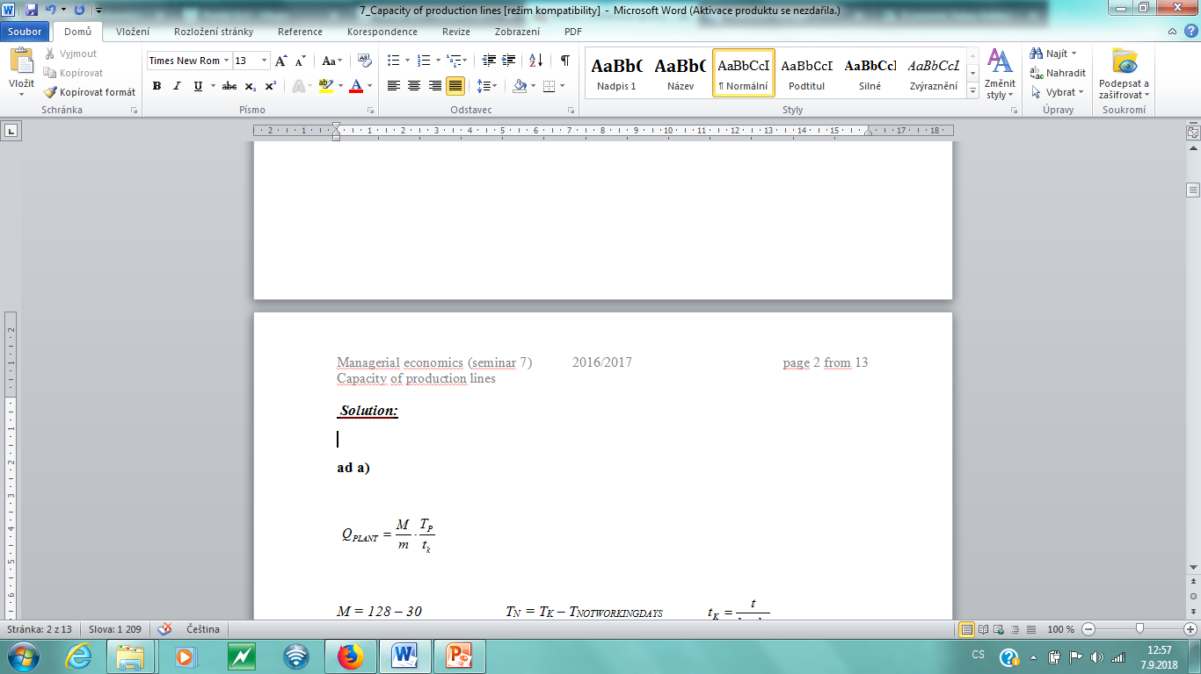
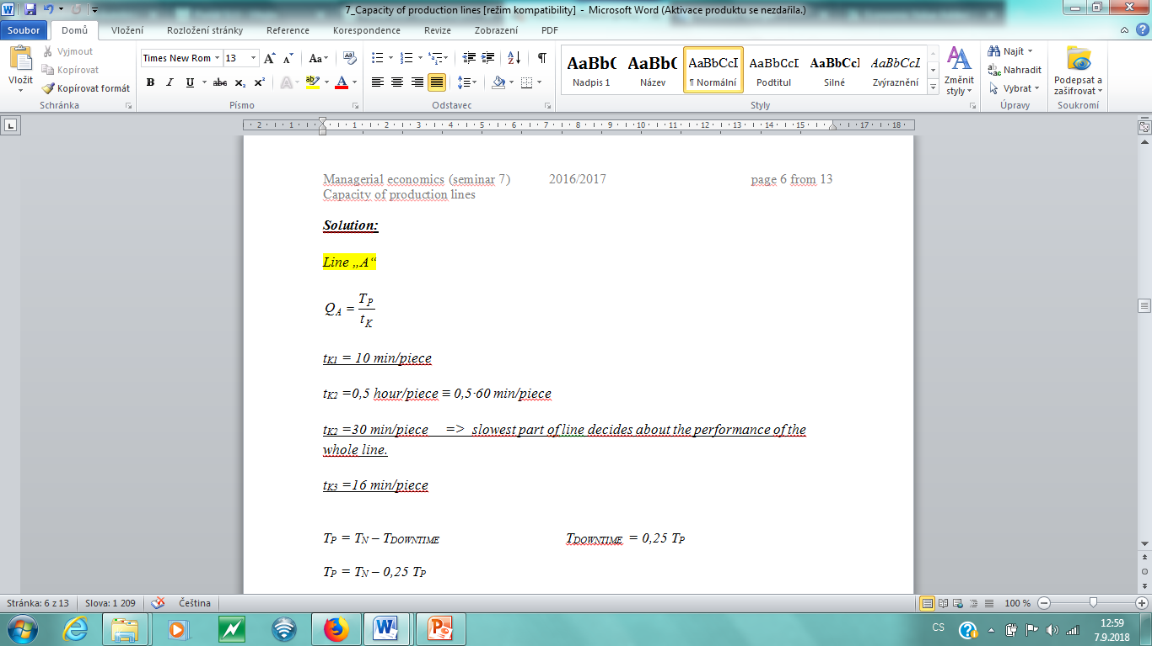
Výrobní kapacita
M – celková plocha potřebná k výrobě
m – plocha potřebná k výrobě jednoho výrobku
tk – pracnost

Slide 28
Schéma časového fondu

Slide 29
Kapacita výrobních jednotek
Při stanovení výrobní kapacity dílen, provozů, závodů a jiných vyšších výrobních celků je nutno vzít v úvahu to, jak jsou dílčí výrobní kapacity (stroje, dílny) organizovány (řazeny), tj. zda jsou řazeny:
paralelně
sériově

Slide 30
Kapacita výrobních jednotek: paralelní řazení výrobních agregátů

Slide 31
Sériové řazení výrobních agregátů

Slide 32
Kombinované uspořádání výrobních agregátů

Slide 33
Modelová situace I
Výroba školních brašen je náplní činnosti dílny, kde se zhotovují brašny na dvou výrobních linkách o různých výrobně-technologických parametrech. Na základě výše uvedeného a popsaného schématu řazení výrobních agregátu pro jednotlivé linky stanovte kapacitu dílny za předpokladu, že dílna pracuje na jednu směnu a nominální časový fond za sledované období činí 180 hodin. Předpokládané prostoje byly stanoveny ve výši 20 % z produktivního časového fondu na lince „A“ a 20 % z nominálního časového fondu na lince „B“.

Slide 34
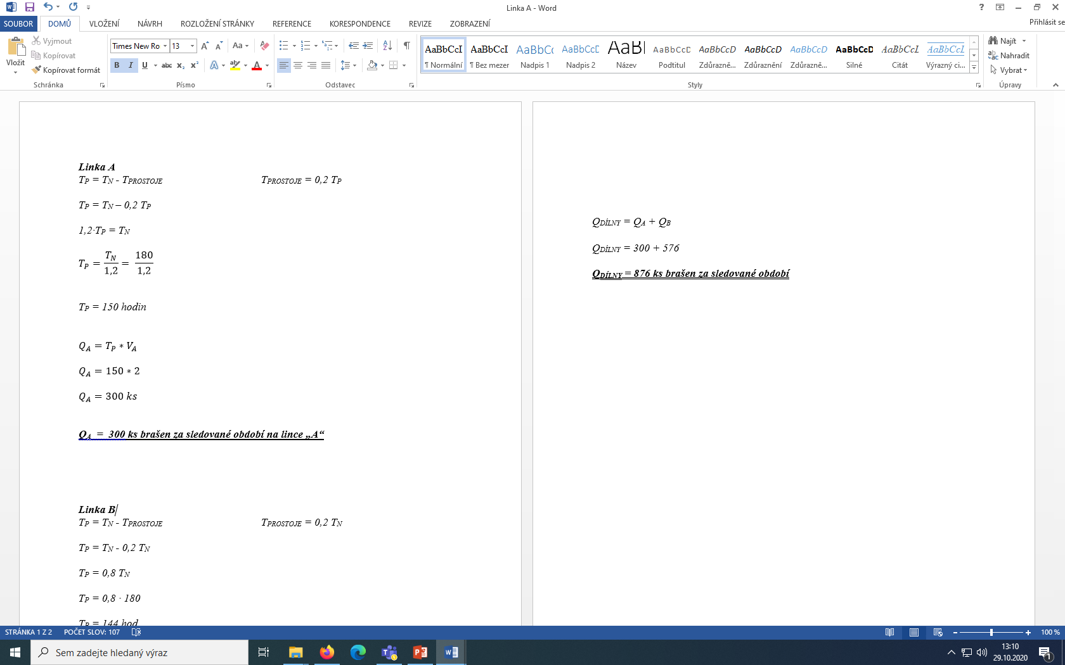
Modelová situace I

Slide 35
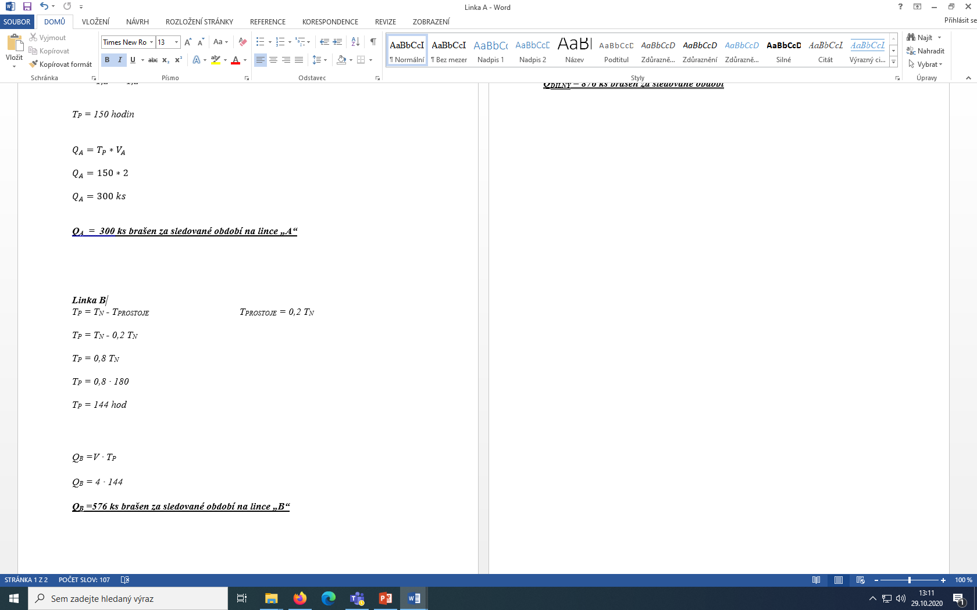
Modelová situace I

Slide 36
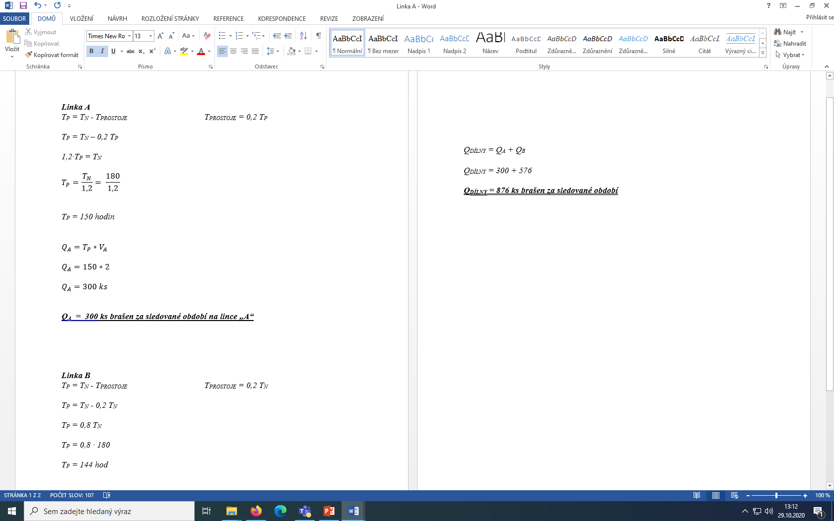
Modelová situace I

Slide 37
Shrnutí
Cílem přednášky bylo zopakovat metody používané v nákladovém controllingu pro výpočet sazeb předávek výkonů, vysvětlit výrobní proces, plánování výroby, výrobního programu, určit, co je optimální výrobní dávka, výrobní kapacita, časové fondy a řazení výrobních agregátů.

